Slide 1

4.14 FHQ Treap树
《算法竞赛》清华大学出版社 罗勇军
概念
基本操作

Slide 2
FHQ Treap树
“FHQ Treap”，发明者范浩强（FHQ）是著名的OI选手，目前在旷视公司工作。
Treap树的两种调整方法：旋转法、FHQ。
区别：FHQ比旋转法编码简单，而且能用于区间翻转、移动、持久化。
相同：旋转法和FHQ维护的都是Treap树，Treap树的最后形态由键值和优先级确定。旋转法和FHQ的区别是维护的方法不同，结果是一样的。

Slide 3
FHQ的操作
两个基本操作：分裂、合并，复杂度O(logn)。
（1）分裂，void Split(int u, int x, int &L, int &R)
把一棵以u为根的Treap树按键值分裂，返回分别以L、R为根的两棵树
左树L上所有结点的键值≤x，右树R上所有结点的键值>x。
（2）合并，int Merge(int L, int R)。
把树L和树R按优先级合并
合并后返回新树的根
其他所有的操作：都基于分裂和合并。

Slide 4
插入节点
步骤：
图(2): 按新结点x的键值把树分裂为L和R两棵
图(3): 合并L和x
图(4): 继续与R合并，得到一棵新树
(1)原空间 (2)按x分裂成L、R (3)合并L、x (4)继续合并R

Slide 5
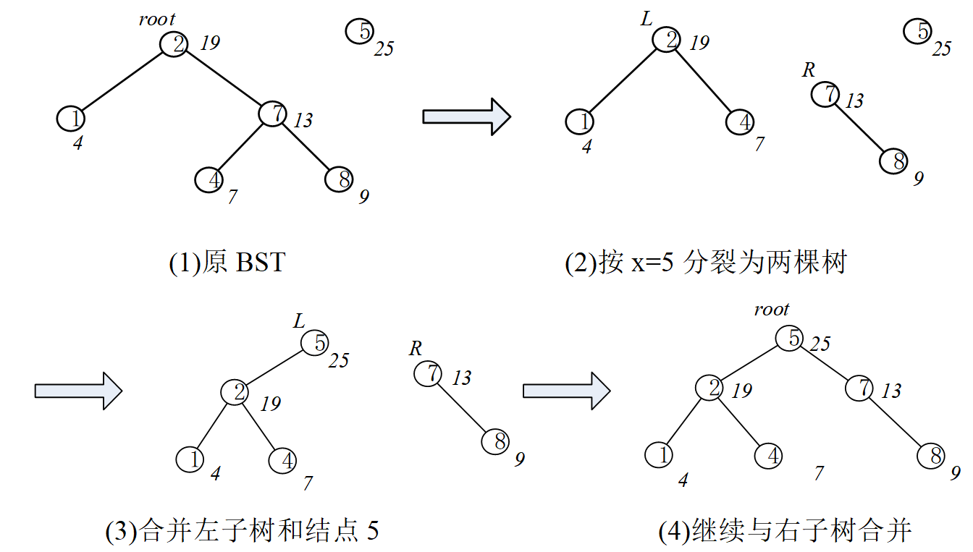
分裂和合并
步骤：
图(1):加新点5
图(2):分裂。按结点值x = 5分裂成两棵，小于等于5的结点在左边的树上，大于5的在右边的树上。
图(3)(4):合并。首先把左树与结点5合并，然后继续与右树合并

Slide 6
删除节点
删除一个点x，先通过分裂剥离出x，然后合并。
步骤：
把树按x分裂为根小于等于x的树A和大于x的树B；
把A分裂为小于x的树C和根等于x的树D；
合并D的左右儿子得E，也就是删除了x；
合并C、E、B。

Slide 7
排名
求数字x的排名:
在每个点上，用size记录以它为根的子树的数量。
求数x的排名，把树按x-1 分裂成A、B，A中包含了所有小于x的数，
x的排名等于A的size+1。
排名之后合并A、B恢复原来的树。

Slide 8
求第k大数
求第k大的数,代码和Treap的“旋转法”一样，不需要分裂和合并操作

Slide 9
后继
求比x大的数:
把树按x分裂成A、B
在B中找最小的数（利用第k大操作）
找到后合并A、B恢复原来的树。

Slide 10
前驱
求比x小的数:
把树按x-1分裂成A、B
在A中找最大的数（利用第k大操作）
找到后合并A、B恢复原来的树。

Slide 11
FHQ与Splay对比
在以前的算法竞赛中，Splay树曾经是最常使用的BST树，它的高效率“分裂、合并”功能使得它在众多复杂场合下得到应用。
很多传统的Splay题目现在可以使用FHQ Treap实现，FHQ Treap很灵活，效率也很高，代码也更容易写。

